Slide 1
Определение HER2 статуса опухоли
Диагностические подходы при различных нозологиях
Презентация предназначена только для специалистов здравоохранения: онкологов, патоморфологов. Презентация при поддержке Представительства ЗАК «АстраЗенека Ю-Кей Лимитед» в РК. В презентации обсуждается широкий круг научно-медицинских вопросов, в том числе выходящих за рамки зарегистрированных в РК показаний. Мнение лектора не всегда может совпадать с точкой зрения компании АстраЗенека
Номер материала KZ-2227

Slide 2
Раскрытие информации о потенциальном конфликте интересов
Активность | Название компании
Научные гранты/клинические исследования | Астра Зенека
Лектор | Сатбаева Эльвира Болатовна
Член научного (консультативного) совета | Член Совета Экспертов ЦККИИ РМАНПО г. Москва
Консультант | Председатель Правления ОО «Сообщество онкоморфологов г. Алматы»
Сотрудник (в том числе частичная занятость) | Заведующая Лаборатории ИГХ и МГ-диагностики КГП на ПХВ «Алматинский онкологический центр»

Slide 3
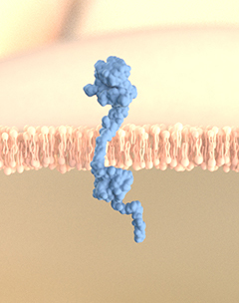
HER2 — один из четырех рецепторов семейства HER (ERBB)¹
Рецептор эпидермального фактора роста человека 2 типа (HER2) представляет собой трансмембранный гликопротеиновый рецептор, расположенный на поверхности многих видов нормальных клеток (например, клеток молочной железы, легких)^{2,3}
Активация белков HER способствует нормальной клеточной пролиферации,
дифференцировке и выживанию различных типов эпителиальных клеток^{2,3}
Структура HER¹
Семейство HER¹
HER1
HER3
HER4
HER2
Лиганд-связывающий домен
ВНЕКЛЕТОЧНЫЙ
ДОМЕН
Не имеет известного прямого активирующего лиганда и может существовать в конститутивно активном состоянии¹
Обладает самой мощной киназной активностью в семействе HER¹
Трансмембранный домен
Активируются связыванием с различными лигандами пептидных факторов роста, таких как HRG, EGF, AR и TGF-α^{1,4,5}
Тирозинкиназный домен
ВНУТРИКЛЕТОЧНЫЙ ДОМЕН
Связывание с лигандом вызывает димеризацию HER с последующей инициацией внутриклеточных сигнальных путей¹
Результатом является рост, пролиферация и выживание клеток¹
Рецепторы HER состоят
из внеклеточного лиганд-связывающего домена, трансмембранного домена и внутриклеточного тирозинкиназного домена¹
Iqbal N, Iqbal N. Mol Biol Int. 2014;2014:852748. doi:10.1155/2014/852748
Albagoush SA, et al. HER2. https://www.ncbi.nlm.nih.gov/books/NBK537134/?report=printable (дата обращения 22.03.2023)
Rinnerthaler G, et al. Int J Mol Sci. 2019; 20:1115. doi:10.3390/ijms20051115
Greally M, et al. Curr Probl Cancer. 2018;42(6):560-571.
Notes:
Key Takeaways:
HER2 is 1 of 4 receptors in the HER family (HER1-4)¹
HER1-4 are transmembrane receptor tyrosine kinases²
The HER structure is generally composed of an extracellular ligand-binding domain, a transmembrane domain, and an intracellular tyrosine kinase domain¹
HER1, 3, and 4 are activated by binding of growth factor ligands^{1,2}
HER2 has no known direct activating ligand and may exist in a constitutively active state^{1,}
Ligand binding induces HER receptors to undergo homo- or heterodimerization and subsequent activation of their intracellular domains^{1,3}

Slide 4
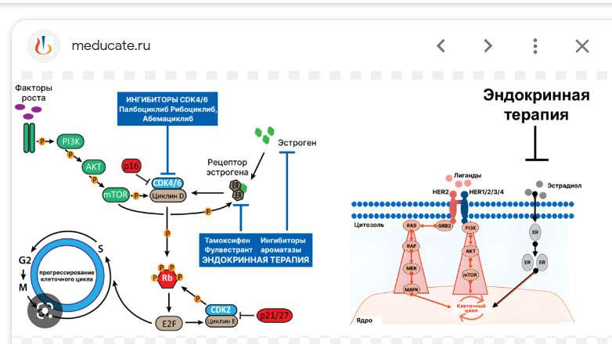

Slide 5
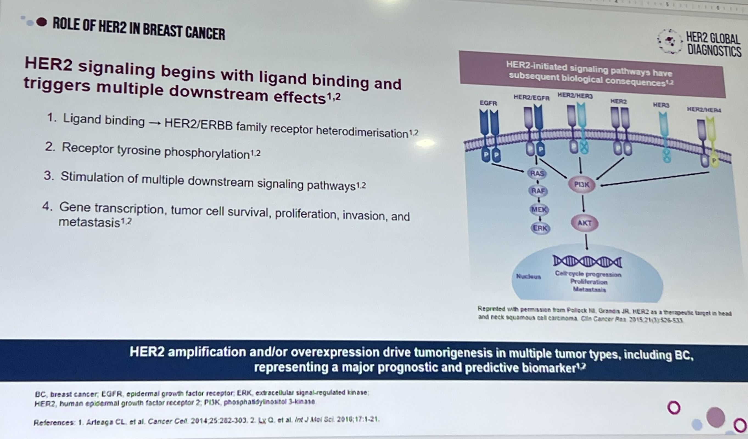

Slide 6
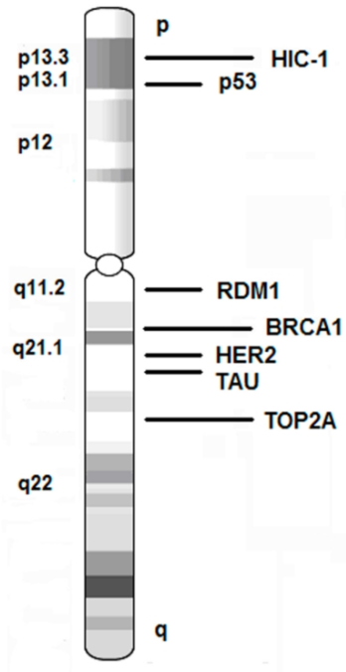
Ген HER2
Хромосома 17
Ген, кодирующий белок HER2 и известный как ген HER2, является протоонкогеном, поскольку может способствовать развитию рака (например, увеличивать выживаемость раковых клеток)^{1,2}
1. Jebbink M, et al. Cancer Treat Rev. 2020;86:101996. doi:10.1016/j.ctrv.2020.101996 2. Rosenstock AS, et al. The MD Anderson Manual of Medical Oncology. 3rd ed. 2016 https://accessmedicine.mhmedical.com/content.aspx?bookid=1772&sectionid=121899622 (дата обращения 22.03.2023) 3. Semir Vranec, 2012, электронный ресурс http://medlib.mef.hr/id/eprint/1636 (дата обращения 23.03.2023

Slide 7
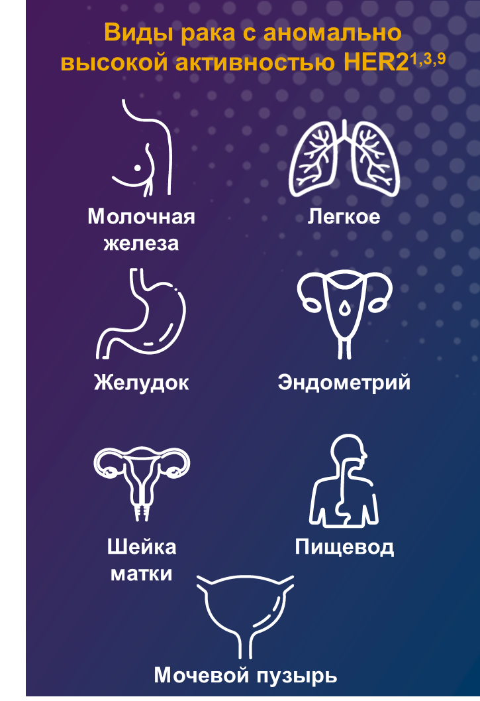
Изменения HER2
Некоторые злокачественные клетки проявляют аномально высокую активность HER2, тем самым повышая свою способность к росту и выживанию.¹⁻³
В последние десятилетия было одобрено несколько видов терапии, целенаправленно воздействующих на изменения HER2 при раке молочной железы и других видах рака, однако и сегодня продолжают изучать новые средства и показания к их применению.^{1,4-8}
3 типа изменений HER2 в организме, которые могут способствовать росту и распространению некоторых видов рака:^{1,3,7,9}
Гиперэкспрессия HER2 (белка);
Амплификация гена HER2;
Активирующие мутации гена HER2.
1. Albagoush SA, et al. HER2. https://www.ncbi.nlm.nih.gov/books/NBK537134/?report=printable (дата обращения 22.03.2023) 2. Baraibar I, et al. Crit Rev Oncol Hematol. 2020;148:102906. doi: 10.1016/j.critrevonc.2020.102906 3. Abrahao-Machado LF, et al. World J Gastroenterol. 2016;22(19):4619-4625. 4. Gridhar K. HER-2positive breast cancer: What is it? https://www.mayoclinic.org/breast-cancer/expert-answers/faq-20058066 (дата обращения 22.03.2023). 5. Bose R, et al. N Engl J Med. 2021;385(13):1241-1243. 6. Kunte S, et al. Cancer. 2020;126:4278-4288. 7. Jebbink M, et al. Cancer Treat Rev. 2020;86:101996. doi: 10.1016/j.ctrv.2020.101996 8. Duranti S, et al. Cancers. 2021;13(20):5198. doi: 10.3390/cancers13205198 9. Oh D-Y, et al. Nature. 2020;17:33-48.

Slide 8
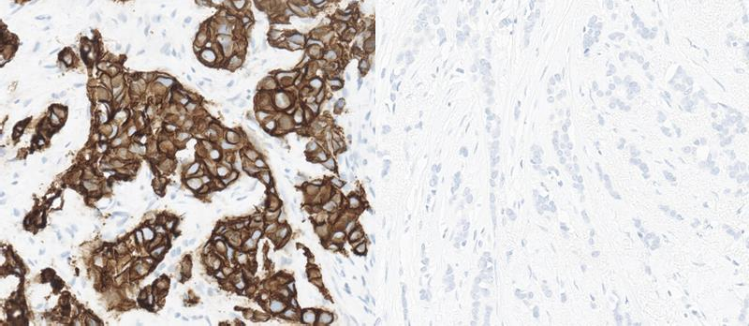
Гиперэкспрессия белка HER2
Под гиперэкспрессией HER2 понимают избыток белков HER2 на поверхности клетки, что приводит к онкогенной трансформации этих клеток^{1,2}
Гиперэкспрессия сопряжена с усиленным ростом опухоли и метастазированием, тем самым усугубляя ее клиническую агрессивность¹⁻³
HER2 экспрессируется на нормальных эпителиальных клетках в большинстве систем органов, включая следующие ткани/структуры: кожа, сердце, молочная железа, желудочно-кишечный тракт и дыхательные пути³⁻⁵
Нормальные клетки экспрессируют на своей поверхности относительно небольшое количество белка HER2; гиперэкспрессия может приводить к повышению уровней HER2 в 40–100 раз^{2,6}
Экспрессия HER2, выявляемая с помощью иммуногистохимического исследования
HER2-положительный
HER2-отрицательный
1. Pillai RN, et al. Cancer. 2017;123(21):4099-4105. 2. Gutierrez C, et al. Arch Pathol Lab Med. 2011;135:55-62. 3. Albagoush SA, et al. HER2. https://www.ncbi.nlm.nih.gov/books/NBK537134/?report=printable (дата обращения 22.03.2023) 4. Rinnerthaler G, et al. Int J Mol Sci. 2019; 20:1115. doi:10.3390/ijms20051115 5. Plum PS, et al. BMC Cancer. 2019;19:38. 6. Rubin I, et al. Ann Oncol. 2001;12(Suppl1):S3-S8.

Slide 9
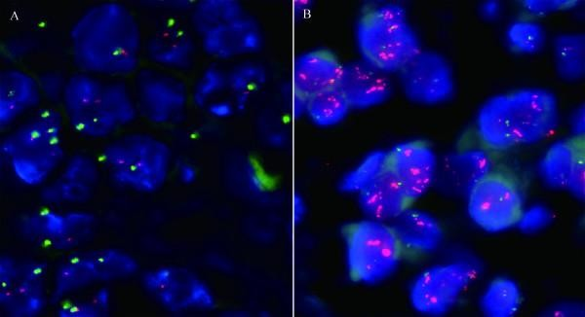
Амплификация гена HER2
Амплификация HER2,
обнаруживаемая с помощью гибридизации in situ
Феномен, при котором в геноме клетки появляются дополнительные копии гена HER2; это обычно приводит к гиперэкспрессии HER2 ^{1,2}
Наличие амплификации HER2 можно определить с помощью ISH (in situ hybridization) – метода, который позволяет идентифицировать определенные сегменты ДНК (например, гены) в образце, или с помощью NGS (секвенирования следующего поколения), которое позволяет выявить наличие искомых генов путем определения нуклеотидных последовательностей в геноме человека³⁻⁶
Флуоресцентная гибридизация in situ (FISH) является широко используемым методом ISH³
ISH часто используется в качестве второго метода исследования, если результаты ИГХ (иммуногистохимического исследования) оказываются неоднозначными⁷
ISH без амплификации HER2
(т. е. отрицательный результат)
ISH с амплификацией HER2
(т. е. положительный результат)
1. Bose R, et al. N Engl J Med. 2021;385(13):1241-1243. 2. Albagoush SA, et al. HER2. https://www.ncbi.nlm.nih.gov/books/NBK537134/?report=printable (дата обращения 22.03.2023) 3. Furrer D, et al. Am J Clin Pathol. 2015;144(5):686-703. 4. National Institutes of Health. In situ hybridization (ISH). https://www.ncbi.nlm.nih.gov/probe/docs/techish/ (дата обращения 22.03.2023) 5. Hechtman JF, et al. Cancer Cytopathol. 2019;127(7):428-431. 6. NCI Dictionary of Genetics Terms. https://www.cancer.gov/publications/dictionaries/genetics-dictionary (дата обращения 22.03.2023). 7. Wolff AC, et al. Arch Pathol Lab Med. 2018;142:1364-1382. 8. Sui W, et al. World J Surg Oncol. 2009;7:83. doi:10.1186/1477-7819-7-83

Slide 10
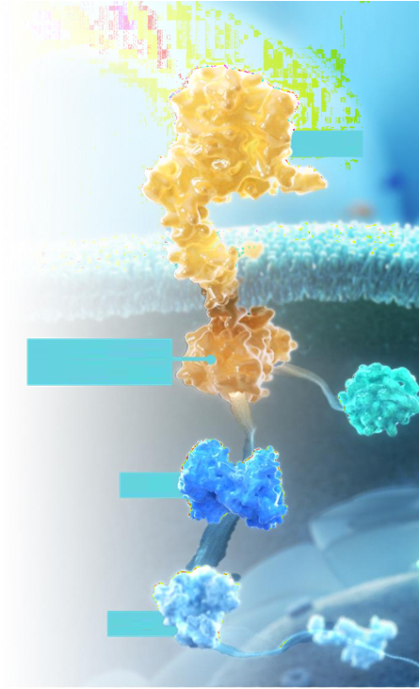
Мутации гена HER2
Активирующие мутации в гене HER2 (или ERBB2) изменяют форму молекулы HER2, что приводит к неконтролируемой конститутивной активации / передаче сигналов (т. е. без гомодимеризации или гетеродимеризации), и тем самым стимулируют рост опухоли.¹⁻³
HER2
Тесты
Мутации, активирующие HER2, можно идентифицировать с помощью NGS* и полимеразной цепной реакции (ПЦР)^{1,4,5}
На протяжении многих лет исследователи изучали возможность использования каких-либо суррогатных маркеров вместо теста NGS, но до сих пор такие маркеры
не обнаружены¹
АКТИВИРОВАН
МУТАЦИЕЙ
PI3K
*NGS – Next Generation Sequencing – секвенирование нового поколения
AKT
1.Jebbink M, et al. Cancer Treat Rev. 2020;86:101996. doi:10.1016/j.ctrv.2020.101996 2. Albagoush SA, et al. HER2. https://www.ncbi.nlm.nih.gov/books/NBK537134/?report=printable (дата обращения 22.03.2023). 3. Bose R, et al. N Engl J Med. 2021;385(13):1241-1243. 4.Finberg KE, et al. Laposata's Laboratory Medicine: Diagnosis of Disease in the Clinical Laboratory. 3rd ed. 2019. https://accessmedicine.mhmedical.com/content.aspx?bookid=2503&sectionid=201364085 (дата обращения 22.03.2023) 5. Zhao J, et al. JCO Precis Oncol. 2020;4:411-425

Slide 11
Распространенность мутаций, амплификации и гиперэкспрессии HER2 различается в зависимости от типа опухоли
Гиперэкспрессия HER2
Амплификация гена HER2
Мутации гена HER2
¹
²
²
РАК МОЛОЧНОЙ ЖЕЛЕЗЫ
15–20 %
~15 %
~2 %
10–20 %
6–35 %
2–4 %
РАК ЛЕГКОГО
^{3,4,6}
^{3,4,6}
^{3–5}
⁷
12–20 %
12–20 %
5 %
РАК ЖЕЛУДКА
⁷
⁸
11 %
4 %
~2 %
КОЛОРЕКТАЛЬНЫЙ РАК
⁹
¹⁰
¹¹
1. Cecchi F et al. Ann Oncol 2020; 31:S2:S21. 2. Tarantino P et al. J Clin Oncol 2020. 38(17): 1951-1963. 3. Hirsch FR et al. Lancet Lond Engl. 2017;389(10066):299-311. 4. Mar N et al. Lung Cancer. 2015;87(3):220-225. 5. Pillai RN et al. Cancer. 2017;123(21):4099-4105. 6. Mazières J et al. J Clin Oncol. 2013;31(16):1997-2003. 7. Van Cutsem E, et al. Lancet. 2016;388(10060):2654-2664. 8. Lee J and Ou S-H. Disc Med. 2013;15(85):333-41. 9. Kavanagh D et al. BMC Cancer 2009; 9:1. 10. Henry JT and Johnson B. Chin Clinc Oncol 2019;8(5):49. 11. Wen W et al. J Mol Diagn. 2015; 17(5):487-958.

Slide 12
Морфологическая диагностика РМЖ*
Современные подходы и перспективы
*РМЖ – Рак Молочной Железы

Slide 13





Рак молочной железы: рекомендации
Анализ на HER2 следует проводить при выявлении всех новых или первичных очагов метастатического рака молочной железы²
Всем пациентам с впервые установленным диагнозом рака молочной железы необходимо провести анализ на HER2.
В случае развития метастатического заболевания образец ткани метастаза, при его наличии, следует отправить на анализ HER2¹
Гистологическое заключение должно включать оценку на HER2 (при инвазивном раке)⁴
При метастазировании оценка биологических маркеров должна быть проведена повторно хотя бы один раз, если это клинически возможно⁵
Настоятельно рекомендуется проводить анализ на HER2 у пациентов с воспалительным или метастатическим раком молочной железы⁶
При рецидивирующих или метастатических опухолях часто требуется повторное обследование⁶
1. Wolff AC, et al. J Clin Oncol. 2018;36(20):2105-2122. 2. Приводится с разрешения авторов клинических рекомендаций NCCN в области онкологии по диагностике и лечению инвазивного рака молочной железы версии 2. 2023. © Национальная сеть многопрофильных онкологических учреждений США, Инк. 2023. Все права защищены. По состоянию на 7.02.2023 г. 3. Gutierrez C, Schiff R. Arch Pathol Lab Med. 2011;135(1):55-62. 4. Cardoso F et al. Ann Oncol. 2019;30(8):1194-1220. 5. Cardoso F et al. Ann Oncol. 2020;31(12):1623-1649. 6. Horii R, et al. Breast Cancer. 2016;23(3):391-399.

Slide 14
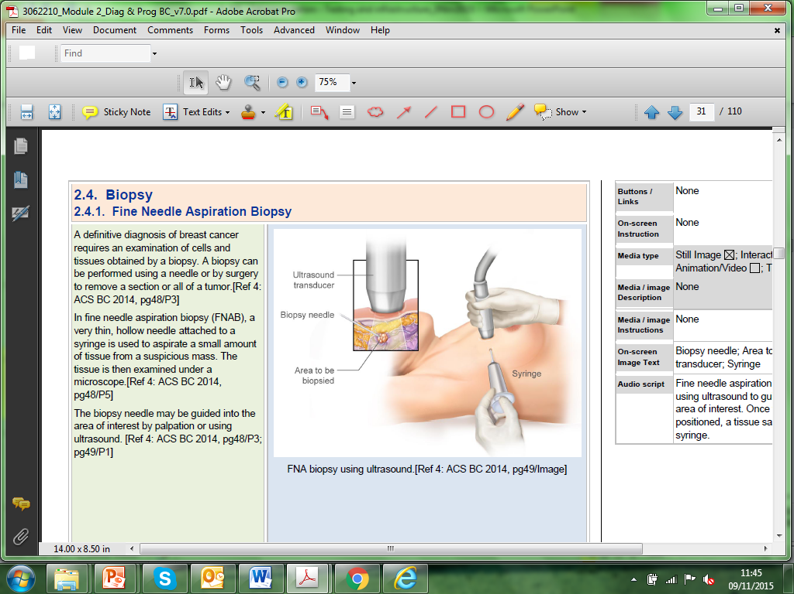
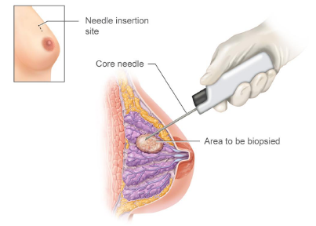
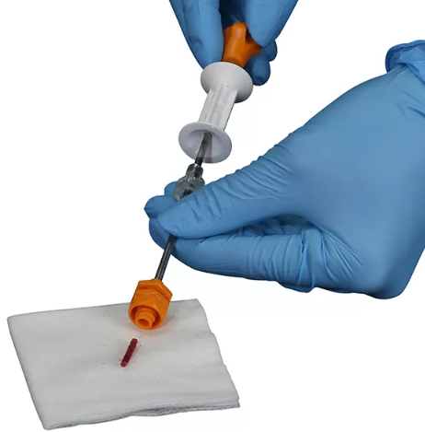
Основы морфологической диагностики РМЖ*
Для постановки диагноза необходимо получение образца опухоли для гистологического исследования:
Толстоигольная аспирационная биопсия (ТАБ)
Биопсия толстой иглой - трепанобиопсия (ТБ)
Общие принципы:
Биопсия проводится под контролем пальца или под УЗИ-контролем
Для уточнения участка для биопсии используются стереотаксические снимки молочной железы в разных плоскостях, полученные при маммографии
Трепанобиопсия также может проводиться под контролем маммографии, МРТ или УЗИ.
После забора материала ткань следует немедленно поместить в 10% рН-нейтральный забуференный формалин. Оптимальной время фиксации - 6-8 часов.
Макроскопическое описание должно отражать количество биоптатов, размер, цвет.
*РМЖ – Рак Молочной Железы
American Cancer Society. For women facing a breast biopsy. Электронный ресурс: http://www.cancer.org/treatment/understandingyourdiagnosis/examsandtestdescriptions/forwomenfacingabreastbiopsy/breast-biopsy-pdf (дата обращения 22.03.2023).

Slide 15
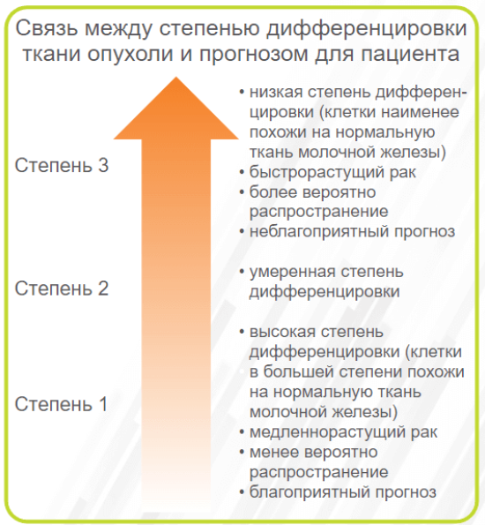
Что происходит в ПАО?
РМЖ – рак молочной железы
ПАО – патологоанатомическое отделение
Образец опухоли «берут в проводку»: проводят специальную обработку образца опухолевой ткани для дальнейшей морфологической диагностики и архивации
Морфологические параметры, оцениваемые в биопсийном материале:
1 этап: гистологическое исследование (3 дня)
Светооптический уровень гематоксилин/’эозин
Т – гистологический тип;
G – степень злокачественности (в инвазивном компоненте);
Эмболы – перитуморальная сосудистая инвазия;
Гистологическая градация клеток РМЖ (степень дифференцировки)
Грейд опухоли (степень дифференцировки) может быть использован для определения потребности в дополнительном лечении после операции, и может помочь предсказать прогноз пациента. Микроинвазивная карцинома не градируется.
Decision Resources, Breast Cancer August 2013
National cancer institute (an official website of the United States government) Tumor Grade (электронный ресурс) www.cancer.gov/cancertopics/factsheet/detection/tumor-grade (дата обращения 22.03.2023)
American Cancer Society. Breast cancer. (электронный ресурс): http://www.cancer.org/cancer/breastcancer/detailedguide/breast-cancer-pdf2 (дата обращения 22.03.2023).
Breastcancer.org. (электронный ресурс): http://www.breastcancer.org/symptoms/diagnosis/cell_grade (дата обращения 22.03.2023).

Slide 16
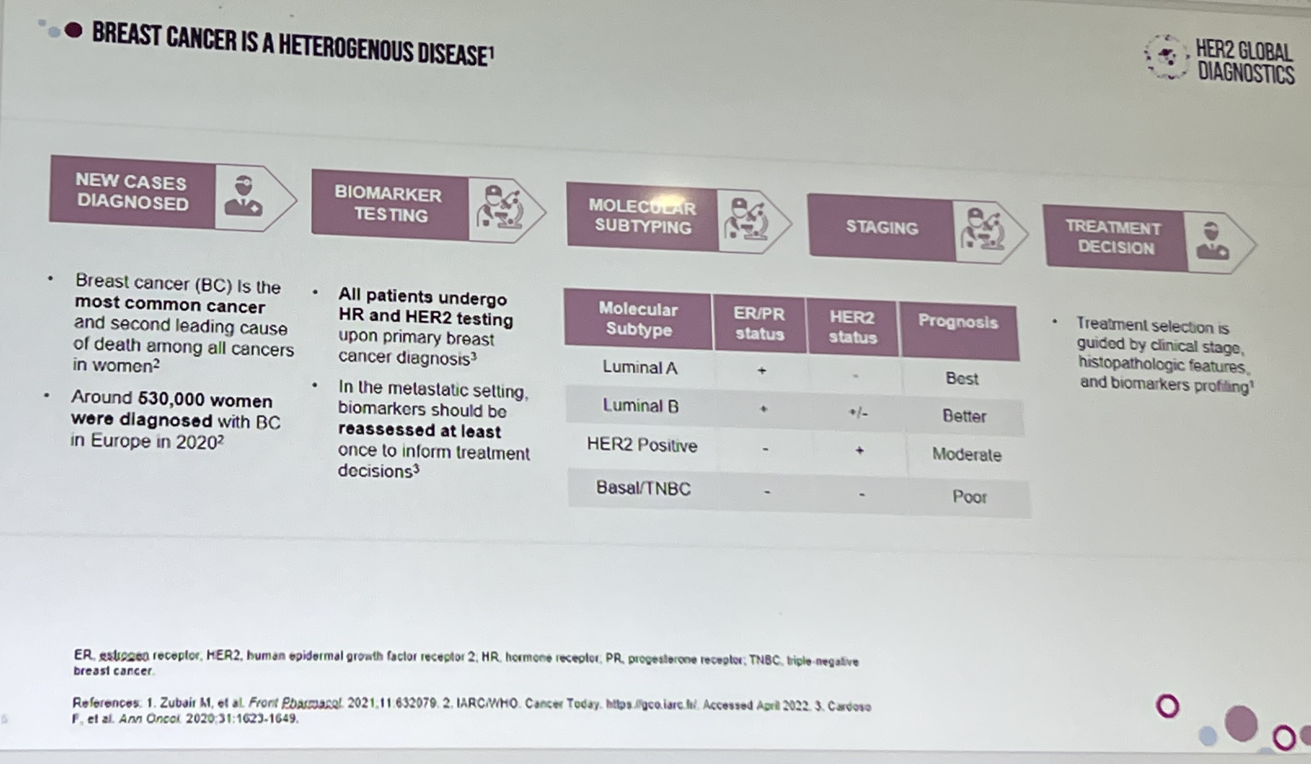

Slide 17
ИГХ – современный стандарт диагностики РМЖ
2 этап, в основном рефлексное тестирование: до 7 дней
Экспрессия биомаркеров при раке молочной железы:
Рак молочной железы дополнительно классифицируется на основе профилей экспрессии белков или генов (молекулярных сигнатур). Категоризация рака молочной железы с использованием экспрессии белка основана на иммуногистохимическом окрашивании образцов ткани опухоли молочной железы на специфические биомаркеры. Может также использоваться гибридизация in situ (ISH).
Гормональные рецепторы — стероидные рецепторы: рецептор эстрогена (ER) и рецептор прогестерона (PR).
Рецептор эпидермального фактора роста человека 2-го типа (HER2) — поверхностный рецептор тирозинкиназы, который экспрессируется во многих опухолях молочной железы.
Ki67 — используется в качестве индикатора активной клеточной пролиферации и связан с более высокой долей активно делящихся клеток.
Вместе эти биомаркеры могут быть использованы для классификации рака молочной железы.
Практически во всех ПАО ИГХ исследование проводится на иммуногистостейнере
ROCHE Ventana Pathway 4B5, в котором используются стандартные наборы реагентов
РМЖ – рак молочной железы
ПАО – патологоанатомическое отделение
ИГХ– иммуногистохимическое исследование
American Cancer Society. Breast cancer. (электронный ресурс): http://www.cancer.org/cancer/breastcancer/detailedguide/breast-cancer-pdf2 (дата обращения 22.03.2023).
Inwald EC, et al. Breast Cancer Res Treat 2015;153:647-58

Slide 18
Онкомаркеры и клинические характеристики различных молекулярных подтипов рака молочной железы
Подтип биомаркера |  | Описание
Люминальный А | ГР+ HER2– | Составляет большинство случаев рака молочной железы (40–50 %). Экспрессируется либо РЭ либо PП, но не HER2. Имеет тенденцию к медленному росту. Имеет наиболее благоприятный прогноз, особенно в краткосрочной перспективе, отчасти потому что эти опухоли более восприимчивы к эндокринной терапии.
Люминальный В | ГР+ HER2+ | Составляет около 20–30 % случаев рака молочной железы. Экспрессируется либо РЭ либо PП. Определяется высокий уровень Ki67 и/или HER2. Ассоциируется с более высокой степенью злокачественности и худшей выживаемостью, чем люминальный А рак.
HER2-положительный | ГР– HER2+ | Составляет около 15–20 % случаев рака молочной железы. Высокий уровень экспрессии HER2, отсутствие экспрессии РЭ или PП. Имеет тенденцию к быстрому росту. Исторически ассоциируется с менее благоприятным прогнозом, особенно в краткосрочном плане, в настоящее время таргетная значительно улучшила исходы болезни.
Трижды негативный | HR– HER2– | Составляет около 10–20 % случаев рака молочной железы. Отсутствует экспрессия РЭ, PП и HER2. Ассоциируется с более плохим прогнозом, отчасти потому что достижения в лечении уступают в эффективности терапии, применяемой при других молекулярных подтипах.
Большинство случаев рака молочной железы являются
HER2-отрицательными / HR-положительными²
ГР (HR) – гормоноположительный
РЭ – рецептор эстрогена, РП – рецептор прогестерона
1. Goldhirsch A, et al. Ann Oncol 2013;24:2206-23. 2. Inwald EC, et al. Breast Cancer Res Treat 2015;153:647-58. 3. Senkus E, et al. Ann Oncol 2015;26 (Suppl 5):v8-30.

Slide 19
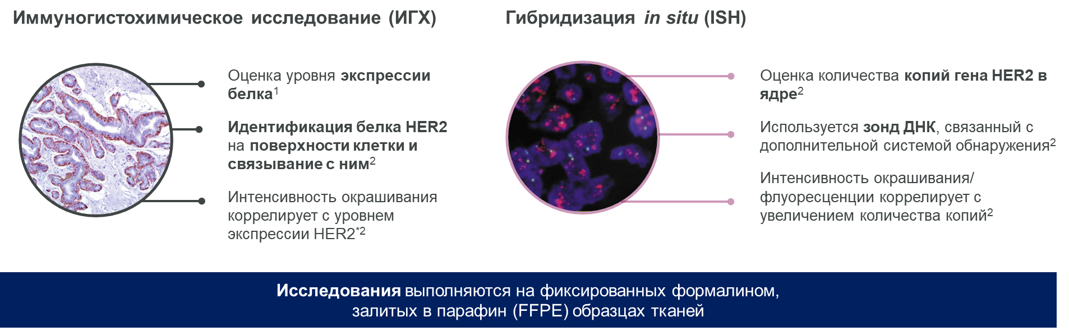
Исследования ИГХ и ISH являются стандартными методами оценки HER2-статуса
ИГХ позволяет оценить уровень экспрессии белка HER2, а ISH — статус амплификации гена HER2¹
HER2 — рецептор эпидермального фактора роста человека 2 типа; ИГХ — иммуногистохимия; ISH — гибридизация in situ.
*Алгоритм оценки HER2-статуса посредством ИГХ основан на оценке интенсивности окрашивания и доли окрашенных опухолевых клеток.
1. Marchio C et al. Sem Clin Bio 2020. [Epub ahead of print]. 2. Furrer D et al. Am J Clin Pathol 2015; 144:686-703. 3. Wolff AC et al. J Clin Oncol. 2018;36:2105–2122. 4. NCCN Guidelines v.3.2022 электронный ресурс https://www.nccn.org/guidelines/guidelines-detail?category=1&id=1419 дата обращения 16.03.2023 5. Cardoso F et al. Ann Oncol. 2018;29:1634–1657;

Slide 20

Этапы полуколичественной оценки HER2-статуса
Проверьте положительный и отрицательный контроли
Оцените окрашивание в соответствии с рекомендациями ASCO/CAP
Определите окончательный результат
Оцените, обоснованна ли ваша интерпретация клинически
Интенсивность
выраженная, умеренная или слабая
Характер
полное или неполное, диффузное
Процент
Пограничное значение окрашивания — 10 %, в соответствии с рекомендациями ASCO/CAP
(см. ниже)¹
ИГХ=0
ИГХ=1+
ИГХ=2+
ИГХ=3+
Неполное и/или слабое/умеренное окрашивание окружной мембраны в пределах > 10% опухолевых клеток/или
Полное и интенсивное окрашивание окружной мембраны в пределах ≤ 10% опухолевых клеток
Отсутствие окрашивания ИЛИ слабое неполное окрашивание ≤ 10 % клеток
Окрашивание слабой интенсивности и
неполное окрашивание > 10 % клеток
Интенсивное
полное окрашивание > 10 % клеток
Неопределенный результат
FISH/ISH отрицат.
FISH/ISH положит.
HER2-отрицатательный статус
HER2-положительный статус
ASCO — Американское общество клинической онкологии (American Society of Clinical Oncology); САР —College of American Pathologists — Американская коллегия патологов; HER2 — рецептор эпидермального фактора роста человека 2 типа FISH — флюоресцентная гибридизация in situ; ИГХ — иммуногистохимия; ISH — гибридизация in situ.
Wolff AC et al. J Clin Oncol. 2018;36:2105–2122

Slide 21
Большинство случаев рака молочной железы в настоящее время классифицируются как HER2-отрицательные¹
От 80 % до 85 % пациентов с раком молочной железы в настоящее время классифицируются как HER2-отрицательные (ИГХ 0, ИГХ 1+, ИГХ 2+/ISH-отрицательные) и не подходят для таргетной анти-HER2-терапии¹⁻³
Доступные в настоящее время таргетные методы анти-HER2-терапии не доказали свою эффективность у пациентов с низким уровнем экспрессии HER2 (мВБП < 3 месяцев)⁴⁻⁶
Используемая в настоящее время классификация HER2-статуса³
HER2-отрицательный
HER2-положительный
0
1+
2+/
ISH-
2+/
ISH+
3+
ИГХ – иммуногистохимия, ISH — гибридизация in situ
мВБП – медиана выживаемости без прогрессирования
1. Burstein HJ. N Engl J Med. 2005;353(16):1652-1654. 2. Cronin KA, et al. Cancer Invest. 2010;28(9):963-968. 3. NCCN Guidelines v.3.2022 электронный ресурс https://www.nccn.org/guidelines/guidelines-detail?category=1&id=1419 дата обращения 16.03.2023 4. Eiger D, et al. Cancers (Basel). 2021;13(5):1015. 5. Tarantino P, et al. J Clin Oncol. 2020;38(17):1951-1962. 6. Fehrenbacher L, et al. J Clin Oncol. 2019;38(5):444-453.

Slide 22
Согласно текущим рекомендациям ASCO/CAP от 2018 г., алгоритм исследования HER2 при раке молочной железы дает результат «HER2-положительный» vs. «HER2-отрицательный»
Определение статуса HER2 (в инвазивном компоненте) с помощью валидированного ИГХ анализа
Полное интенсивное периферическое мембранное окрашивание > 10 % опухолевых клеток (ИГХ 3+)
Полное мембранное окрашивание от слабой до умеренной интенсивности > 10 % опухолевых клеток (ИГХ 2+)
Неполное окрашивание мембран, слабое/едва заметное > 10 % опухолевых клеток (ИГХ 1+)
Отсутствие окрашивания
или неполное, слабое/едва заметное мембранное окрашивание ≤ 10 % опухолевых клеток (ИГХ 0)
HER2
положительный
Дополнительный тест методом ISH ПОЛОЖИТЕЛЬНЫЙ
Дополнительный тест методом ISH ОТРИЦАТЕЛЬНЫЙ
HER2-low (слабоположительный)
HER2-отрицательный
РМЖ — рак молочной железы; HER2 — рецептор эпидермального фактора роста человека 2 типа; ИГХ — иммуногистохимия; ISH — гибридизация in situ
Tarantino P, et al. J Clin Onc. 2020;38(17):1951–1962

Slide 23
До 55 % пациентов с РМЖ могут иметь низкий уровень экспрессии HER2¹
Низкий уровень экспрессии HER2 определяется как оценка ИГХ 1+ или 2+ / ISH- при анализе на HER2¹
Клинические характеристики пациентов с низким уровнем экспрессии HER2 все еще изучаются, но ранние данные свидетельствуют о том, что такие опухоли часто являются HR-положительными, отличаются большим размером первичного очага и более выраженным поражением лимфоузлов²
Используемая в настоящее время классификация HER2-статуса^{3,4}
HER2-отрицательный
HER2-положительный
0
1+
2+/
ISH-
2+/
ISH+
3+
HER2 ИГХ 0
HER2-слабоположительный
1+ и 2+/ISH-
HER2-положительный
Классификация HER2-слабоположительных опухолей^{1,4}
HER2-слабоположительные случаи чаще обнаруживаются среди HER2-отрицательных / HR-положительных опухолей (~ 65 %), чем среди HER2-отрицательных / HR-отрицательных (ТНРМЖ) опухолей (~ 37 %)²
ИГХ – иммуногистохимия, ISH — гибридизация in sit
1. Tarantino P, et al. J Clin Oncol. 2020;38(17):1951-1962. 2. Schettini F, et al. NPJ Breast Cancer. 2021;7(1):1. 3. Wolff AC, et al. J Clin Oncol. 2018;36(20):2105-2122. 4. Marchiò C, et al. Semin Cancer Biol. 2021;72:123-135.

Slide 24
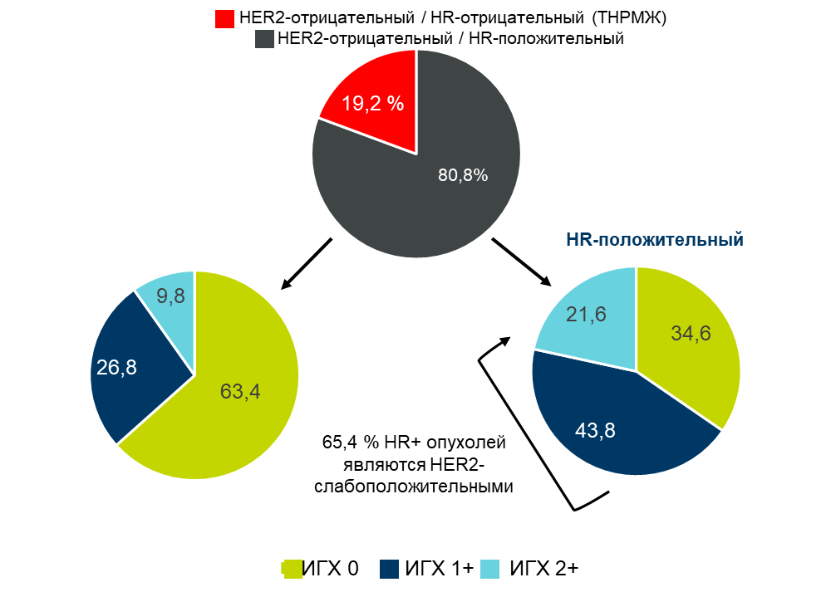
Большинство случаев HER2-отрицательного РМЖ являются HER2-слабоположительными
Schettini и соавт. проанализировали 13 независимых наборов данных (N = 3689) пациентов с диагнозом HER2-отрицательного рака молочной железы, чтобы сравнить клинические признаки HER2-слабоположительной опухоли (1+, 2+/FISH-) и опухоли с HER2 ИГХ 0
HER2-слабоположительный рак встречался значительно чаще среди HR-положительных опухолей, чем среди HR-отрицательных (ТНРМЖ) (65,4 % в сравнении с 36,5 %; P < 0,001).
~ 68 % HER2-слабоположительных опухолей относятся к категории ИГХ 1+, независимо от HR-статуса
Пациенты с HER2-слабоположительным РМЖ составляют большинство (~ 60 %) пациентов с HER2-отрицательными опухолями
РМЖ – рак молочной железы, ИГХ – иммуногистохимия, ISH — гибридизация in sit
1. Burstein H. N Engl J Med. 2005;353(16):1652-1654. 2. Marchiò C, et al. Semin Cancer Biol. 2021;72:123-135. 3. Tarantino P et al. J Clin Oncol. 2020;38(17):1951-1962.

Slide 25
Заключение: ключевая информация
У некоторых пациентов РМЖ, в настоящее время относящийся к HER2-отрицательным злокачественным новообразованиям, соответствует пороговым значениям новой предлагаемой категории, называемой РМЖ со слабоположительной экспрессией HER2 (HER2 low)^{1.}
Получены клинические доказательства того, что анти-HER2-терапия может быть эффективной при применении у пациентов с подтипом рака со слабоположительной экспрессией HER2 (HER2 low)².
В настоящее время результаты определения HER2-статуса интерпретируют бинарно: HER2-положительный и HER2-отрицательный^{3-5.}
В диагностических алгоритмах определения HER2 категория рака со слабоположительной экспрессией HER2 (HER2 low) включает в себя пациентов с ИГХ 1+ или ИГХ 2+ при отрицательном результате ISH, которые традиционно относились к категории HER2-отрицательного рака¹.
При использовании нового алгоритма диагностического определения пациентов с РМЖ можно охарактеризовать как HER2-отрицательные, со слабоположительной экспрессией HER2 (HER2 low) или HER2-положительные¹.
РМЖ – рак молочной железы, ТНРМЖ – тройной негативный рак молочной железы
ИГХ – иммуногистохимия, ISH — гибридизация in situ
1. Tarantino P, et al. J Clin Oncol. 2020;38(17):1951-1962. 2. Schettini F, et al. NPJ Breast Cancer. 2021;7(1):1. 3. Wolff AC, et al. J Clin Oncol. 2018;36(20):2105-2122. 4. Marchiò C, et al. Semin Cancer Biol. 2021;72:123-135 2. Modi S et al. DESTINY-Breast04 Trial Investigators. Trastuzumab Deruxtecan in Previously Treated HER2-Low Advanced Breast Cancer. N Engl J Med. 2022 Jul 7;387(1):9-20. doi: 10.1056/NEJMoa2203690. Epub 2022 Jun 5. PMID: 35665782. 3. Burstein HJ. N Engl J Med. 2005;353(16):1652-1654. 4. Cronin KA, et al. Cancer Invest. 2010;28(9):963-968. 5. . NCCN Guidelines v.3.2022 электронный ресурс . NCCN Guidelines v.3.2022 электронный ресурс https://www.nccn.org/guidelines/guidelines-detail?category=1&id=1419 дата обращения 16.03.2023 дата обращения 16.03.2023

Slide 26
Определение HER2 статуса при раке желудка
Особенности морфологической диагностики

Slide 27


Рак желудка: следует определять экспрессию/амплификацию HER2 в опухолевой ткани для определения тактики лечения
Тестирование на HER2 рекомендовано всем пациентам с диагнозом рак желудка в момент постановки диагноза, если зарегистрирован или заподозрен метастатический процесс.
В первую очередь с целью диагностики должны быть рассмотрены методы ИГХ/ISH с последующим NGS-тестированием при необходимости.
Экспрессия HER2 с помощью ИГХ и/или амплификации путем гибридизации in situ [I, A; шкала ESCAT: I-A], PD-L1 с помощью ИГХ согласно CPS [I, A] и MSI-H/dMMR [II, A; шкала ESCAT: I-B] являются валидированным предиктивными биомаркерами ответа на терапию.
С целью определения показаний к таргетной терапии, в случае местнораспространенной неоперабельной или диссеминированной аденокарциномы при исследовании операционного или биопсийного материала рекомендуется:
патолого-анатомическое исследование белка к рецепторам HER2/neu с применением ИГХ методов или определение амплификации гена HER2 методом FISH
ИГХ – иммуногистохимия, FISH — флюоресцентная гибридизация in situ
1. . NCCN Guidelines v.3.2022 электронный ресурс https://www.nccn.org/guidelines/guidelines-detail?category=1&id=1419 дата обращения 16.03.2023 2. Lordick F, et al; ESMO Guidelines Committee Gastric cancer: ESMO Clinical Practice Guideline for diagnosis, treatment and follow-up. Электронный ресурс: https://www.esmo.org/guidelines (дата обращения 22.03.2023) ESMO Clinical Practice Guideline for diagnosis, treatment and follow-up. Ann Oncol. 2022 Oct;33(10):1005-1020. doi: 10.1016/j.annonc.2022.07.004. Epub 2022 Jul 29. PMID: 35914639.. 3. Клинические рекомендации Ассоцииации онкологов России, 2020 г. https://oncology-association.ru/wp-content/uploads/2020/09/rak_zheludka.pdf (дата обращения: 22.03.23) 4. Практические рекомендации RUSSCO https://www.rosoncoweb.ru/standarts/RUSSCO/2022/2022-21.pdf (дата обращения 22.03.2023)

Slide 28

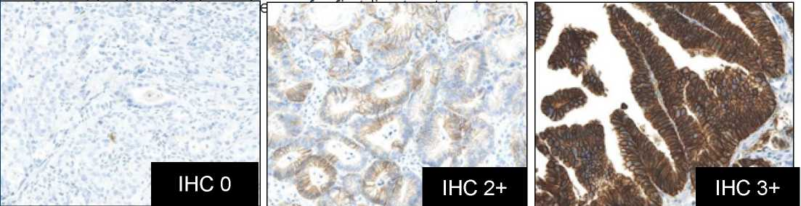
Исследование на биомаркеры
При обследовании по поводу рака желудка может быть проведена оценка биомаркеров.
Для большинства биомаркеров исследование рекомендуется проводить только у пациентов с подозрением на наличие метастазов или подтвержденными метастазами, поскольку результаты необходимы онкологу для принятия решения о лечении.
У пациентов с впервые выявленным заболеванием рекомендуется провести анализ на определение микросателлитной нестабильности MSI-H/dMMR.
HER2
PD-L1
MSI-H/dMMR
Химерный ген NTRK
HER2
PD-L1
Исследование статуса HER2 должно проводиться посредством иммуногистохимического (ИГХ) окрашивания и, при необходимости, посредством гибридизации in situ (ISH) для оценки статуса по HER2. Секвенирование нового поколения (NGS) может рассматриваться в случаях, когда ткани для диагностики мало, или если у пациента невозможно провести стандартную биопсию. Однако NGS обладает рядом ограничений, и всегда, когда это возможно, сначала следует провести исследования, которые представляют собой «золотой стандарт» (ИГХ/ISH); Частота высокой экспрессии HER2+ при опухолях гастро-эзофагеального перехода несколько выше, чем при опухолях желудка; Национальная сеть многопрофильных онкологических учреждений США (National Comprehensive Cancer Network, NCCN®) рекомендует пациентам с метастатическим HER2+ раком желудка таргетную терапию, направленную на HER2, препаратом трастузумаб в комбинации с химиотерапией в качестве терапии первой линии.
Примерно у 20 % пациентов с диагнозом рак желудка опухоль имеет положительный статус HER2.
1. Matsusaka K, Ishikawa S, Nakayama A, et al. Tumor content chart-assisted HER2/CEP17 digital PCR analysis of gastric cancer biopsy specimens. PLoS One. 2016;11(4):e0154430.
2. Портал (электронный ресурс). https://clinicaltrials.gov/ct2/show/NCT03329690. (дата обращения 22.03.2023)
3. Van Cutsem E, Bang YJ, Feng-Yi F, et al. HER2 screening data from ToGA: targeting HER2 in gastric and gastroesophageal junction cancer. Gastric Cancer. 2015;18(3):476-484.

Slide 29
Определение HER2 статуса опухоли: значимость вопроса и основные проблемы
Определение HER2 статуса при раке желудка отличается от такового при раке молочной железы:
1) различные биологические особенности опухолей;
2) внутриопухолевая гетерогенность экспрессии гена HER2;
3) неполное мембранное окрашивание, часто наблюдаемое при раке желудка.
Определение HER2 статуса и принятие клинических решений при
аденокарциноме пищевода: рекомендации Американской коллегии физиологов, Американского общества клинической патологии и Американского общества клинической онкологии.
Условиям поискового запроса соответствовали в общей сложности 969 исследований. Для получения данных было использовано в общей сложности 116 публикаций. Из них один систематический обзор, два мета-анализа, два рандомизированных контролируемых исследования, 27 проспективных исследований, 69 проспективных и ретроспективных исследований и 15 ретроспективных исследований.
Рекомендации
1. Возможным кандидатам на таргетную анти-HER2 терапию лечащий врач должен провести определение HER2 статуса в образце опухолевой ткани.
2. Лечащие врачи или специалист по лабораторной диагностике должны провести определение HER2 статуса в образце опухолевой ткани, полученном в ходе биопсии или во время операции (первичный очаг или метастаз), предпочтительно до начала терапии трастузумабом, если подобный образец имеется.
3. Пациентам с метастатической или рецидивирующей аденокарциномой пищевода c HER2-положительной опухолью в качестве стартового лечения следует предложить комбинацию химиотерапии и таргетной анти-HER2 терапии.
Стрелки указывают на участки с выраженным полным мембранным
окрашиванием
(оценка 3+),
а треугольники — на участки с отрицательным статусом (оценка 0)
(× 100)
Важные факторы, влияющие на результат исследования:
Опухолевая ткань: первичный очаг или метастаз
Биопсия или тонкоигольная пункционная биопсия
Архивный или свежий образец
До или после терапии трастузумабом
Центральная или локальная оценка
Повторная биопсия или повторное исследование
World J Gastroenterol 2016 May 21; 22(19): 4619-4625
Am J Clin Pathol December 2016;146:647-669

Slide 30
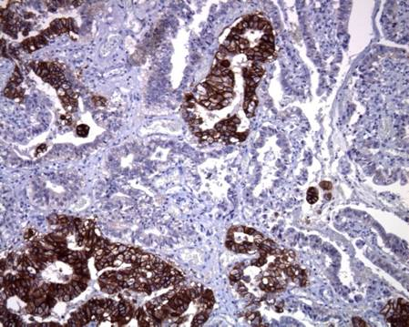
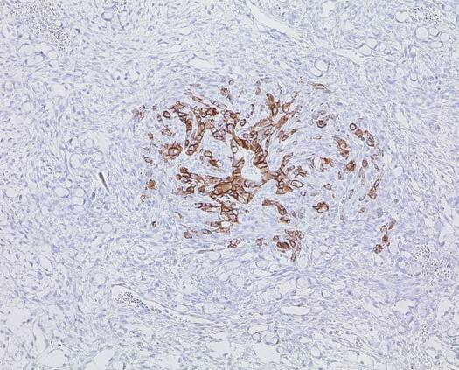
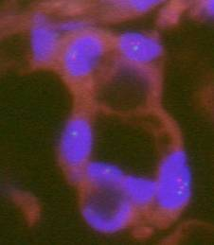
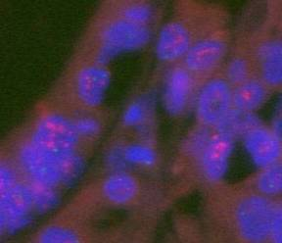
При раке желудка отмечается гетерогенность опухоли
Какой блок выбрать?
  Блок с участками с самым низким уровнем дифференцировки,
  При наличии нескольких паттернов нужно взять
  несколько блоков.
Гетерогенное окрашивание встречается чаще при раке желудка и пищеводно-желудочного перехода чем при раке молочной железы¹
Гетерогенность опухоли встречается
в 5-30% случаев рака желудка^{1,2}
Перстневидный
тип
Интестинальный
(железистообразующий) тип
Нет амплификации
Высокая амплификация
1. Hofmann M, Stoss O, Shi D, et al. Assessment of a HER2 scoring system for gastric cancer: results from a validation study. Histopathology. 2008;52(7):797-805. doi:10.1111/j.1365-2559.2008.03028.x 2. Rüschoff J, et al.б .. Pathologe. 2010 May;31(3):208-17. German. doi: 10.1007/s00292-010-1278-1. PMID: 20443098. 3 Bartley AN, Washington MK, Colasacco C, et al. HER2 Testing and Clinical Decision Making in Gastroesophageal Adenocarcinoma: Guideline From the College of American Pathologists, American Society for Clinical Pathology, and the American Society of Clinical Oncology. J Clin Oncol. 2017;35(4):446-464. doi:10.1200/JCO.2016.69.4836 4.

Slide 31
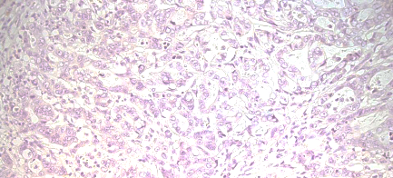
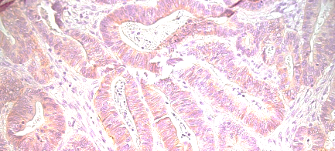
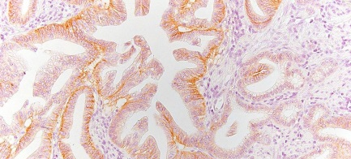
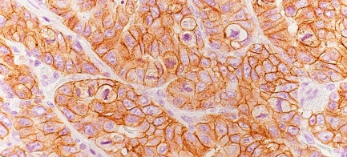
Иммуногистохимические критерии оценки HER2 при распространенном раке желудка и пищеводно-желудочного перехода
 | Шкала | Операционный материал | Биопсия | HER2-статус опухоли
 | 0 | Нет окрашивания или мембранное <10% опухолевых клеток | Нет окрашивания | Отрицательный
 | 1+ | Слабое/едва различимое частичное мембранное окрашивание ≥10% опухолевых клеток | Слабое/едва различимое частичное мембранное окрашивание кластера опухолевых клеток* | Отрицательный
 | 2+ | Слабое/умеренное полное, базолатеральное или латеральное мембранное окрашивание ≥10% опухолевых клеток | Слабое/умеренное полное, базолатеральное или латеральное мембранное окрашивание кластера опухолевых клеток* | Сомнительный, требуется подтверждение ISH
 | 3+ | Выраженное полное, базолатеральное или латеральное мембранное окрашивание ≥10% опухолевых клеток | Выраженное полное, базолатеральное или латеральное мембранное окрашивание кластера опухолевых клеток* | Положительный
*кластер опухолевых клеток - 5 клеток опухоли, образующих кластер
Bang YJ, Van Cutsem E, Feyereislova A, et al. Lancet. 2010;376(9742):687-697.

Slide 32
Различия Her2 тестирования рака желудка и рака молочной железы: критерии позитивного статуса
 | Рак желудка | Рак молочной железы
ИГХ окрашивание
Пороговое значение | Биопсийный материал: ≥5 клеток Операционный материал: ≥10% | Биопсийный материал: ≥10% Операционный материал: ≥10%
Характер окрашивания | Полное, латеральное, базолатеральное окрашивание | Полное окрашивание
Позитивный HER2-статус
Тип опухоли | Гастроинтестинального типа – до 30% Смешанного типа – до 15% Диффузного типа – до 5% (перстневидные клетки в основном HER2-негативные) | Протоковый рак G2, G3 – до 20% Рак специфического типа или протоковый рак G1 – редко или практически никогда
Расположение опухоли | Гастроэзофагеальный переход, кардия – до 30% Антральный отдел – до 15% | Нет связи
Метод тестирования для выбора пациентов
ИГХ или FISH | Первичный тест – ИГХ При значении ИГХ 2+ - FISH | ИГХ и FISH - равнозначны
 | FISH считается позитивным при соотношении ≥2,0
ИГХ – иммуногистохимия, FISH — флюоресцентная гибридизация in situ
1. Bartley AN, Washington MK, Colasacco C, et al. HER2 Testing and Clinical Decision Making in Gastroesophageal Adenocarcinoma: Guideline From the College of American Pathologists, American Society for Clinical Pathology, and the American Society of Clinical Oncology. J Clin Oncol. 2017;35(4):446-464. doi:10.1200/JCO.2016.69.4836, 2. Farshid G, Bilous M, Morey A, et al. ASCO/CAP 2018 breast cancer HER2 testing guidelines: summary of pertinent recommendations for practice in Australia. Pathology. 2019;51(4):345-348. doi:10.1016/j.pathol.2019.02.004

Slide 33
Оценка ISH при раке желудка
Область с наличием >20 клеток, пригодных для подсчета
HER2/CEP17: ≥2
HER2/CEP17: <2
HER2 ≥6
HER2/CEP17: <2
HER2 4-6
HER2/CEP17: <2
HER2 <4
Позитивный
Негативный
Неопределенный
Добавить к подсчету 20 клеток
- Привлечь второго специалиста
- Повторить исследование, по возможности, на другом блоке
1. Bartley AN, Washington MK, Colasacco C, et al. HER2 Testing and Clinical Decision Making in Gastroesophageal Adenocarcinoma:
Guideline From the College of American Pathologists, American Society for Clinical Pathology, and the American Society of Clinical Oncology.
J Clin Oncol. 2017;35(4):446-464. doi:10.1200/JCO.2016.69.4836

Slide 34
Заключение: ключевая информация
При обследовании по поводу рака желудка может быть проведена оценка биомаркеров.
Для большинства биомаркеров исследование рекомендуется проводить только у пациентов с подозрением на наличие метастазов или подтвержденными метастазами, поскольку результаты необходимы онкологу для принятия решения о лечении.
Определение HER2 статуса при раке желудка отличается от такового при раке молочной железы.
Особое внимание следует уделить выбору блока (блоков) и сбору входящей информации (например, предшествующая терапия трастузумабом).
В настоящее время результаты определения HER2-статуса интерпретируют бинарно: HER2-положительный и HER2-отрицательный.
Определение амплификации гена HER2 (ERBB2) методом ISH применяется в определении HER2 статуса опухоли желудка после проведения первичного ИГХ тестирования.
РЖ – рак желудка, ИГХ – иммуногистохимия, ISH — гибридизация in situ
1. Bartley AN, Washington MK, Colasacco C, et al. HER2 Testing and Clinical Decision Making in Gastroesophageal Adenocarcinoma:
Guideline From the College of American Pathologists, American Society for Clinical Pathology, and the American Society of Clinical Oncology.
J Clin Oncol. 2017;35(4):446-464. doi:10.1200/JCO.2016.69.4836

Slide 35
Определение HER2 статуса при немелкоклеточном раке легкого (НМРЛ)

Slide 36
Немелкоклеточный рак лёгкого:
согласно обновленным рекомендациям NCCN и ESMO по НМРЛ должно выполняться молекулярное тестирование на наличие активирующих мутаций HER2 в связи с появлением опции терапии для данной когорты пациентов¹⁻³
Рекомендовано использовать широкую панель генов для молекулярного профилирования с применением валидированных тестов, исследующих как минимум следующие потенциальные генетические изменения:
Следует выполнять тестирование на наличие:
мутации с утратой экзона 14 MET
амплификации MET
транслокации RET
мутации KRAS G12C
мутации HER2 [II, A].
Для молекулярного тестирования предпочтительно применение мультиплексных платформ (NGS) в случае их доступности [III, A].²
транслокации ALK
мутации BRAF
мутации EGFR
мутации ERBB2 (HER2)
мутации KRAS
мутации с утратой 14 экзона METex14
слияние генов NTRK1/2/3
транслокации RET
транслокации ROS1
1. NCCN Guidelines Version 1.2023 Non-Small Cell Lung Cancer. © Национальная сеть многопрофильных онкологических учреждений США, Инк. https://www.nccn.org/guidelines/guidelines-detail?category=1&id=1450 (дата обращения: 07.02.23). 2. L.E. Hendriks, et al. Annals of Oncology, 2023,https://doi.org/10.1016/j.annonc.2022.12.009. 3. U.S. Food and Drug administration электронный ресурс: https://www.fda.gov/drugs/resources-information-approved-drugs/fda-approves-fam-trastuzumab-deruxtecan-nxki-her2-low-breast-cancer (дата обращения: 07.02.23).

Slide 37
Рекомендации по определению статуса HER2 при распространенном НМРЛ
CAP/IASLC/AMP
NCCN
ESMO
  В руководстве CAP/IASLC/AMP рекомендуется включать определение наличия мутации HER2 в любую расширенную или комплексную панель, предлагаемую пациентам с распространенным раком легкого¹
  В дополнение к рутинному анализу биомаркеров, руководство NCCN рекомендует более широкое молекулярное профилирование для выявления новых биомаркеров, таких как мутации HER2 ²
ESMO рекомендует рутинное определение мутаций EGFR, ALK, ROS1 и BRAF, а также мутации с утратой экзона 14 MET, амплификации MET, транслокации RET, мутации KRAS G12C, мутации HER2 ³
АОР/RUSSCO
RUSSCO
Может быть рекомендовано определение амплификаций гена MET, мутации пропуска 14-го экзона гена MET, мутаций гена ERBB2, перестройки RET, а также анализа мутационной нагрузки для назначения экспериментальной терапии в рамках клинических исследований ⁴
Рекомендовано выполнение молекулярно-генетического исследования и определение биомаркеров в опухоли:
«обязательный объем» (активирующие мутации EGFR, транслокации ALK, транслокации ROS1) и «возможный объем» (мутации BRAF V600E, RET, c-MET, KRAS, HER2,
экспрессии PD-L1, вставки (инсерции) в 20 экзоне гена EGFR) ⁵
НМРЛ – немелкоклеточный рак легкого, HER2 — рецептор эпидермального фактора роста человека 2-го типа
1. Lindeman NI, et al. J Thoracic Oncol. 2018;13(3):323-358. 2 NCCN Guidelines Version 1.2023 Non-Small Cell Lung Cancer. © Национальная сеть многопрофильных онкологических учреждений США, Инк. https://www.nccn.org/guidelines/guidelines-detail?category=1&id=1450 (дата обращения: 07.02.23). 3. L.E. Hendriks, et al. Annals of Oncology, 2023,https://doi.org/10.1016/j.annonc.2022.12.009. 4. Клинические рекомендации АОР и RUSSCO «Злокачественное новообразование бронхов и легкого» 2021 https://oncology-association.ru/wp-content/uploads/2021/02/rak-legkogo-2021.pdf (дата доступа: 07.02.23) 5. Лактионов, К. К., Артамонова, Е. В., Бредер, В. В., Горбунова, В. А., Демидова, И. А., Деньгина, Н. В., ... & Черных, М. В. (2022). Практические рекомендации по лекарственному лечению немелкоклеточного рака легкого. Злокачественные опухоли, 12(3s2-1), 41-59.
Notes:
Key Takeaways:
Current NCCN, ESMO, and CAP/IASLC/AMP guidelines do not provide recommendations for testing for HER2 protein overexpression or gene amplification in patients with advanced NSCLC¹⁻⁴
However, CAP/IASLC/AMP guidelines advise testing for HER2 mutation can be included in any expanded or comprehensive panel if offered for patients with advanced lung cancer¹
In addition to routine biomarker analysis, NCCN Guidelines advise broader molecular profiling to identify emerging biomarkers such as HER2 mutations²
CAP/IASLC/AMP:
1/Lindeman/p330/col1/para1/ln4-11/ para2/ln1-11/ p339/col2/para2/ln1-3
NCCN:
2/ NCCN NSCLC/V3 2021_Feb16/p99/col2/para2/ln1-16
ESMO:
3/Planchard/2018/piv194/Table1; piv218/Patients with NSCLC with other actionable oncogenic driver/Bullets2,5
Bullet:
1/Lindeman/2018/p334/col2/para5,6
2/NCCN NSCLCv3/2021_Feb16/ p99/col2/para2/ln1-15/ 3/Planchard/2018/piv218/Patients with NSCLC with other actionable oncogenic driver/Bullets2,5
4/Pennell/2019/p532/col1/Table1; col2/para2,3
Bullet 2:
1/Lindeman/2018/p334/col2/para5
Bullet 3:
2/NCCN NSCLC/V3 2021_Feb16/p99/col2/para2/ln1-16
Bullet 1:
1/Lindeman/2018/p334/col2/para5,6
2/ NCCN NSCLC/V3 2021_Feb16/p99/col2/para2/ln1-16
3/Planchard/2018/piv218/Patients with NSCLC with other actionable oncogenic driver/Bullets2,5
4/Pennell/2019/p532/col1/Table1; col2/para2,3
References
1. Lindeman NI, Cagle PT, Aisner DL, et al. Updated molecular testing guideline for the selection of lung cancer patients for treatment with targeted tyrosine kinase inhibitors: guideline from the College of American Pathologists, the International Association for the Study of Lung Cancer, and the Association for Molecular Pathology. J Thoracic Oncol. 2018;13(3):323-358. 2. Referenced with permission from the NCCN Clinical Practice Guidelines in Oncology (NCCN Guidelines®) for Non Small Cell Lung Cancer V3.2021. ©National Comprehensive Cancer Network, Inc 2021. All rights reserved. Accessed February 16, 2021. To view the most recent and complete version of the guideline, go online to NCCN.org. 3. Planchard D, Popat S, Kerr K, et al. Metastatic non-small cell lung cancer: ESMO Clinical Practice Guidelines for diagnosis, treatment and follow-up. Ann Oncol. 2018;29(suppl 4):iv192-iv237. 4. Pennell NA, Arcila ME, Gandara DR, West H. Biomarker testing for patients with advanced non–small cell lung cancer: real-world issues and tough choices. Am Soc Clin Oncol Educ Book. 2019;39:531-542.

Slide 38
Клинические рекомендации содержат ограниченную информацию по лечению НМРЛ с гиперэкспрессией или амплификацией HER2
В действующих клинических рекомендациях NCCN, ESMO, JLCS и др. не представлены специфические методы лечения пациентов с распространенным НМРЛ с гиперэкспрессией HER2 или амплификацией гена HER2
Действующие руководства IASLC NCCN и ESMO не содержат рекомендаций по определению гиперэкспрессии или амплификации гена HER2 у пациентов с распространенным НМРЛ
Лечение аналогично таковому для распространенного НМРЛ
без клинически значимых биомаркеров
НМРЛ – немелкоклеточный рак легкого
1. NCCN Guidelines Version 1.2023 Non-Small Cell Lung Cancer. © Национальная сеть многопрофильных онкологических учреждений США, Инк. https://www.nccn.org/guidelines/guidelines-detail?category=1&id=1450 (дата обращения: 07.02.23) 2. Planchard D, et al. Ann Oncol. 2018;29(suppl 4):iv192-iv237. 3. Wu Y-L, et al. Ann Oncol. 2019;30(2):171-210. 4. Akamatsu H, et al. Int J Clin Oncol. 2019;24(7):731-770. 5. Mazières J, et al. J Clin Oncol. 2013;31(16):1997-2003. 6. Buttitta F, et al. Int J Cancer. 2006;119(11):2586-2591. 7. Pellegrini C, et al. Clin Cancer Res. 2003;9(10 pt 1):3645-3652. 8. Stephens P, et al. Nature. 2004;431(7008):525-526. 9. Heinmöller P, et al. Clin Cancer Res. 2003;9(14):5238-5243. 10. Brabender J, et al. Clin Cancer Res. 2001;7(7):1850-1855.

Slide 39

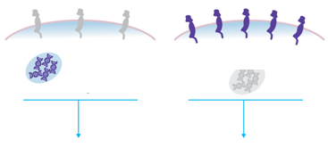
Различные механизмы активации HER2 при НМРЛ
Механизмы активации HER2 при НМРЛ включают²:
  Мутации в гене HER2²⁻⁵
  Амплификацию гена HER2^{2,6-8}
  Гиперэкспрессию белка HER2^{2,9,10,a}
Как мутации, так и амплификация HER2 могут быть механизмом резистентности к анти-EGFR терапии
Как правило, мутации HER2 не сочетаются с амплификацией HER2 или гиперэкспрессией белка HER2^{11,12}
Мутации HER2, как правило, являются взаимоисключающими с другими активными онкогенными факторами (такими как мутации EGFR, KRAS, транслокация ALK)
Мутация гена
Ген HER2
Ядро
Амплификация гена HER2
Гиперэкспрессия белка HER2
Анализ FISH
Анализ ИГХ
НМРЛ – немелкоклеточный рак легкого
ªОпределение гиперэкспрессии различается в отдельных исследованиях^{7,9,10}
1.Tsao AS, et al. J Thorac Oncol. 2016;11(5):613-638. 2. Mazière’s J, et al. J Clin Oncol. 2013;31(16):1997-2003. 3. Arcila ME, et al. Clin Cancer Res. 2012;18(18):4910-4918. 4. Shigematsu H, et al. Cancer Res. 2005;65(5):1642-1646. 5. Tomizawa K, et al. Lung Cancer. 2011;74(1):139-144. 6. Buttitta F, et al. Int J Cancer. 2006;119(11):2586-2591. 7. Pellegrini C, et al. Clin Cancer Res. 2003;9(10 Pt 1):3645-3652. 8. Stephens P, et al. Nature. 2004;431(7008):525-526. 9. Heinmöller P, et al. Clin Cancer Res. 2003;9(14):5238-5243. 10. Brabender J, et al. Clin Cancer Res. 2001;7(7):1850-1855. 11. Li BT et al. J Thorac Oncol. 2016;11(3):414-419. 12. Kim EK et al. PLoS One. 2017;12(2):e0171280. 13. Ko YS, et al. Int J Biol Markers. 2018 33(1):49-54.
Notes:
Key Takeaways:
The majority of lung adenocarcinoma cases are associated with a genetic oncogenic alteration¹
Of patients with advanced NSCLC, up to 69% have a potentially actionable molecular target²
HER2, also known as ERBB2 alterations in lung cancer, include³:
2%-4% of HER2 gene mutations³⁻⁶
10%-20% of HER2 gene amplification^{3,7-9}
6%-35% of HER2 protein overexpression—prevalence of HER2 overexpression varied depending on criteria used to define protein overexpression^{3,10-12}
Concordance between HER2 IHC and ISH in cases with HER2 IHC scores 0/1+ or 3+ could be important because these cases are confirmed without additional ISH tests. Approximately 2%-6% of NSCLC cases are HER2 IHC 3+, with most cases falling between IHC 0/1+ through 2+¹³
Discordance of HER2 IHC and ISH could arise due to several factors (eg, ISH methods, IHC antibodies/methods, specimen types, and molecular tests)
A review of 7 studies including 1217 patients showed an overall concordance rate of 0.795 between HER2 overexpression (IHC) and gene amplification (ISH). HER2 IHC was well concordant with ISH at low IHC scores. However, IHC 2+ scores show much lower concordance with ISH¹³
Agreement rates between HER2 IHC and ISH were used to calculate concordance rates
There was no difference in concordance rates between FISH and chromogenic in situ hybridization (CISH).¹³ Silver in situ hybridization (SISH) is also commonly used in laboratories. Dual ISH is used in breast cancer but is still experimental in NSCLC¹⁴

Slide 40
Геномные изменения HER2 (ERBB2) были обнаружены во многих типах опухолей
Распределение геномных изменений HER2 в 403 опухолях из 27 различных типов тканей¹
35
  Амплификация гена HER2
  и гиперэкспрессия белка HER2 наблюдаются при раке легкого²
  Однако 2-4% случаев рака легкого также несут активирующие мутации
  в гене HER2, в частности вставки/делеции^{3,4}
  При раке легкого частота гиперэкспрессии HER2 колеблется
  от 2% до 35%^{2,5,6}
30
25
Транслокации
Инсерции/делеции
Замены оснований
Амплификации
20
Опухоли внутри подтипа(%)
15
10
5
0
Легкое
Почка
Пищевод
Яичники
Брюшина
Матка
Пазухи
Аппендикс
12-перстная кишка
Желудок
Шейка матки
Неизвестно
Толстый кишечник
Прямая кишка
Голова и шея
Мягкие ткани
Мочевой пузырь
Слюнная железа
Холангиокарцинома
Щитовидная железа
Молочная железа
Фаллопиевы трубы
Желчные протоки
Тонкий кишечник
Желчный пузырь
Поджелудочная железа
Гастроэзофагеальный переход
1.Chmielecki J, et al. Oncologist 2015;20:7–12; 2. Kim EK, et al. PLoS One 2017;12:e0171280; 3. Skoulidis F, J V Heymatch. Nat Rev Cancer 2019;19:495–509 4. Jordan EJ, et al. Cancer Discover 2017;7:596–609; 5. Peters S, Zimmermann S. Transl Lung Cancer Res 2014;3:848; 6. Ricciardi GRR, et al. J Thorac Oncol 2014;9:175062

Slide 41
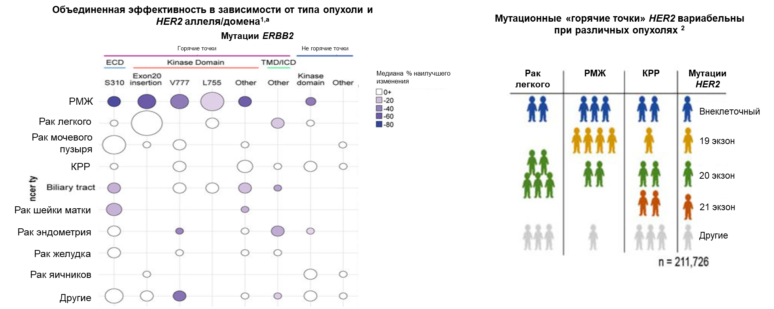
Мутации HER2 (ERBB2) при опухолях различных локализаций
ª Размер круга пропорционален частоте типа опухоли и аллеля/домена; цвет круга отражает медиану наилучшего процентного изменения таргетного очага (любое положительное изменение отмечено белым цветом)
ECD – внеклеточный домен, Kinase domain – киназный домен, TMD/ICD – трансмембранный/внутриклеточный домен, HER2 (human epidermal growth factor receptor 2) - рецептор эпидермального фактора роста человека 2-го типа, КРР – колоректальный рак, РМЖ – рак молочной железы
Адаптировано из Hyman DM, et al. Nature 2018;554:189–94; Robichaux JP, et al. Cancer Cell 2019;36:444−57.e7

Slide 42
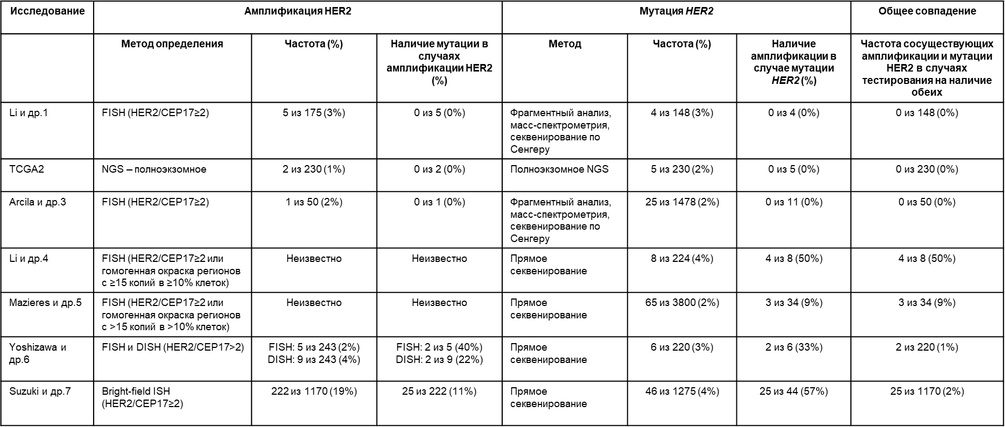
Амплификация и мутация HER2 при НМРЛ редко совпадают
DISH=двойная гибридизация in situ ; FISH=флюоресцентная гибридизация in situ; HER2=рецептор эпидермального фактора роста человека 2-го типа; ISH=гибридизация in situ; NGS=секвенирование нового поколения; НМРЛ – немелкоклеточный рак легкого; TCGA=The Cancer Genome Atlas
1. Li BT, et al. J Thorac Oncol 2016;11:414−9; 2. Cancer Genome Atlas Research Network. Nature 2014;511:543−50; 3. Arcila ME, et al. Clin Cancer Res 2012;18:4910–8; 4. Li C, et al. J Thorac Oncol 2012;7:85−9; 5. Mazières J, et al. J Clin Oncol 2013;31:1997−2003; 6. Yoshizawa A, et al. Lung Cancer 2014;85:373−8; 7. Suzuki M, et al. Lung Cancer 2015;87:14−22

Slide 43
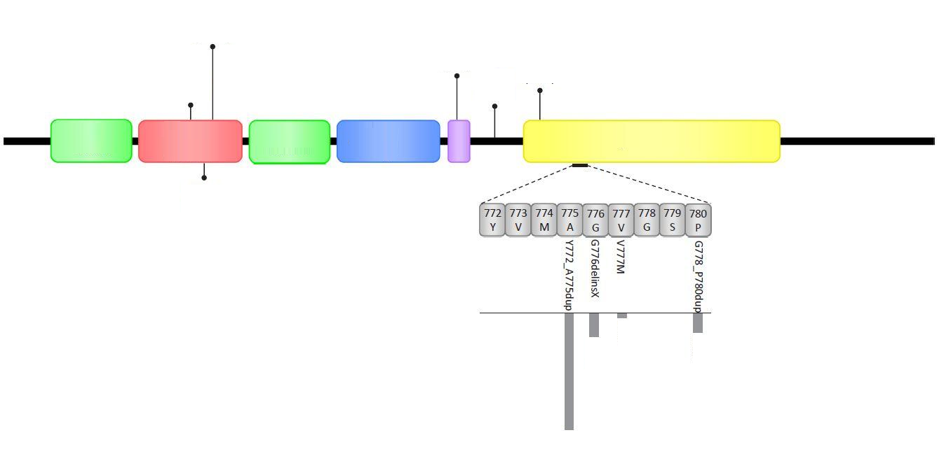
Мутации HER2 при НМРЛ могут иметь различную локализацию
При НМРЛ может возникать множество мутаций HER2, однако большинство из них — вставки экзона 20¹
S310F
(10,9 %)
V659E
(6,5 %)
D277Y
(2,2 %)
V657L
(2,2 %)
L755A/P
(4,3 %)
Домен рецептора L
Фуриноподобный домен, богатый цистеином
Домен рецептора L
Домен IV рецептора фактора роста
TM
Тирозинкиназный домен
A293P
(2,2 %)
экзон 20
Соматические мутации чаще всего представляют собой вставки экзона 20^{2,3}
Мутации приводят к усилению киназной активности или гомо- и гетеродимеризации рецептора⁴
2,2 %
10,0 %
8,7 %
НМРЛ – немелкоклеточный рак легкого
50,0 %
По материалам Jebbink M et al. 2020.
HER2 — рецептор эпидермального фактора роста человека 2-го типа; НМРЛ — немелкоклеточный рак легкого. ТМ- трансмембранный домен
1. Jebbink M et al. Cancer Treat Rev 2020; 86:101996. [Epub]. 2. Pillai RN et al. Cancer. 2017;123(21):4099-4105. 3. Mazières J et al. J Clin Oncol. 2013;31(16):1997-2003. 4. Wang SE et al. Cancer Cell. 2006; 10(1): 25-38.
Notes:
Speaker notes:
[Dr Longshore to speak to slide, huge detail on mutations isn’t needed but please highlight anything that is consider in clinical decision making etc]

Slide 44
Метод определения мутации HER2 при НМРЛ
Статус мутации HER2 при НМРЛ не оценивается с помощью одногенного теста
в рутинной практике, поскольку в настоящее время отсутствуют зарегистрированные в РФ таргетные методы лечения HER2m НМРЛ¹
Однако статус мутации HER2 при НМРЛ в настоящее время может определяться
в рамках более широкого молекулярного профилирования с использованием секвенирования нового поколения (NGS)
Мутации HER2 можно выявить с помощью NGS как в опухолевой ткани, так и в плазме крови при анализе циркулирующей опухолевой ДНК
НМРЛ – немелкоклеточный рак легкого
1. Pennell NA, et al. Am Soc Clin Oncol Educ Book. 2019;(39):531-542. 2. Mar N, et a, Lung Cancer. 2015;87(3):220-225. 3. Grob TJ, et al. Mod Pathol. 2012;25(12):1566-1573.
Notes:
Key Takeaways:
HER2 mutation status in NSCLC is currently not routinely assessed by a single-gene test due to a lack of targeted therapies¹
As part of broader molecular profiling, NGS can identify HER2 mutation status in NSCLC¹
NGS is an established method for identification of HER2 alterations, which also allows for simultaneous testing of other driver alternations²
Additionally, IHC and FISH are tissue-based assays used to quantify the amount of HER2 protein and copies of the HER2 gene in NSCLC²

Slide 45
Характеристики НМРЛ с мутацией HER2
Мутации HER2 при НМРЛ обычно включают небольшие вставки без сдвига рамки считывания
и точечные мутации в экзоне 20¹
  Большинство мутаций представляют собой дупликации или вставки YVMA в кодоне 776²
  Мутации экзона 20 в гене HER2 могут приводить к агрессивному фенотипу и служить маркером неблагоприятного прогноза²
  В исследовании с участием 920 пациентов с аденокарциномой легкого поздних стадии у 2,6% была выявлена мутация HER2, которая во всех случаях представляла собой вставку в экзоне 20²
Как правило, при НМРЛ мутации HER2 не сочетаются с другими распространенными онкогенными драйверами^{2,3}
Клинико-патологические характеристики пациентов с НМРЛ с мутацией HER2^{1,2}
Аденокарцинома
Более молодой возраст, < 65 лет на момент постановки диагноза
Женский пол
Никогда не курили
ВОЗРАСТ
НМРЛ – немелкоклеточный рак легкого
1. Zhou J, et al. Ther Adv Med Oncol. 2020;12:1758835920936090. 2. Pillai RN, et al. Cancer. 2017;123(21):4099-4105. 3. Takeda M, et al. Oncotarget. 2018;9(30):21132-21140. 4. Mar N, et al. Lung Cancer. 2015;87(3):220-225.
Notes:
Key Takeaways:
Adenocarcinoma even with bronchoalveolar features, high morphologic grade and peculiar clinical presentations such as disseminated lung nodules and tumor excavation are specific clinicopathological features of NSCLC with HER2 mutations¹
There is a similar prevalence of HER2 mutations in Asian and Caucasian populations. Additionally, being female, a younger age at diagnosis and never smoking are all features of patients with mutated HER2^{2,3}
HER2 mutations can lead to a conformational or functional change in the resultant encoded protein⁴
Somatic mutations primarily consist of exon 20 insertions²
Predominantly mutually exclusive of other potentially actionable oncogenic drivers^{2,5}
Can be detected using NGS⁶

Slide 46
Наличие мутации HER2 при НМРЛ может быть ассоциировано с неблагоприятным прогнозом¹
Наличие мутации HER2 ассоциировано с численно более низкими показателями ОВ как по сравнению с диким типом HER2, так и по сравнению с большинством других драйверных онкогенов¹⁻⁴
1,0
100
Мутация HER2 (без таргетной терапии): медиана ОВ 1,37 года
Дикий тип HER2: медиана ОВ 2,62 года
Мутация HER2 (с HER2-таргетной терапией): медиана ОВ 2,09 года
80
0,8
60
HER2 (n=16): медиана ОВ 19 мес
0,6
BRAF (n=10): медиана ОВ 21 мес
Общая выживаемость
Выживаемость, %
ALK (n=28): медиана ОВ 25 мес
40
KRAS (n=117): медиана ОВ 14 мес
0,4
EGFR (n=102): медиана ОВ 30 мес
WT
0,2
20
0,0
0
0,00
2,50
5,00
7,50
10,00
12,50
0 | 6 | 12 | 18 | 24 | 30 | 36 | 42 | 48 | 54 | 60 | 66 | 72 | 78 | 84 | 90 | 96
годы
Время, месяцы
НМРЛ – немелкоклеточный рак легкого
1. Mazière’s J, et al. J Clin Oncol. 2013;31(16):1997-2003. 2. Pillai RN, et al. Cancer. 2017;123(21):4099-4105. 3. Zhou J, et al. Ther Adv Med Oncol. 2020;12:1758835920936090. 4. Arcila ME, et al. Clin Cancer Res. 2012;18(18):4910-4918.
Notes:
Key Takeaways:
HER2 alterations are a marker of poor prognosis in NSCLC¹
In a prospective study of 920 patients with advanced lung adenocarcinoma, patients with HER2 mutated advanced NSCLC were associated with lower median overall survival compared with patients with other oncogenic drivers²
In another study of 468 patients with advanced NSCLC evaluating survival outcomes in patients with HER2 mutations (mOS 19 months) vs other known alterations, median overall survival appeared shorter in HER2 mutated patients compared to those with EGFR mutations (mOS 30 months) or ALK rearrangements (mOS 25 months)³

Slide 47
Амплификация и гиперэкспрессия HER2 при НМРЛ
Было показано, что амплификация и гиперэкспрессия HER2 не исключают других драйверных изменений (таких как мутации EGFR, KRAS и др.)
Гиперэкспрессия белка HER2 обнаруживается
у 6–35% пациентов с НМРЛ, при этом ИГХ 3+ наблюдается лишь в 2–6 % случаев
Амплификация гена HER2 может являться одним
из механизмов приобретенной резистентности к ИТК EGFR, моноклональным антителам к EGFR и ингибиторам ALK
  Амплификацией HER2 был обусловлен механизм резистентности у 2% пациентов с мутацией EGFR, ранее получавших осимертиниб в рамках терапии первой линии
Амплификация гена HER2
Гиперэкспрессия белка HER2
Анализ FISH
Анализ ИГХ
ИГХ и FISH представляют собой методы исследования опухолевой ткани при НМРЛ
  ИГХ позволяет определить количество белка HER2
  FISH позволяет определить количество
  копий гена HER2
Для HER2 наблюдается высокая конкордантность между ИГХ и FISH при низких баллах ИГХ. Однако при оценках ИГХ 2+ конкордантность с FISH была гораздо ниже
  конкордантность 0,975 между ИГХ 0/1+ и FISH
  конкордантность 0,091 между ИГХ 2+ и FISH
  конкордантность 0,665 между ИГХ 3+ и FISH
НМРЛ – немелкоклеточный рак легкого
ªОпределение гиперэкспрессии различается в отдельных исследованиях
1.Tsao AS, et al. J Thorac Oncol. 2016;11(5):613-638. 2. Mazière’s J, et al. J Clin Oncol. 2013;31(16):1997-2003. 3. Arcila ME, et al. Clin Cancer Res. 2012;18(18):4910-4918. 4. Shigematsu H, et al. Cancer Res. 2005;65(5):1642-1646. 5. Tomizawa K, et al. Lung Cancer. 2011;74(1):139-144. 6. Buttitta F, et al. Int J Cancer. 2006;119(11):2586-2591. 7. Pellegrini C, et al. Clin Cancer Res. 2003;9(10 Pt 1):3645-3652. 8. Stephens P, et al. Nature. 2004;431(7008):525-526. 9. Heinmöller P, et al. Clin Cancer Res. 2003;9(14):5238-5243. 10. Brabender J, et al. Clin Cancer Res. 2001;7(7):1850-1855. 11. Li BT et al. J Thorac Oncol. 2016;11(3):414-419. 12. Kim EK et al. PLoS One. 2017;12(2):e0171280. 13. Ko YS, et al. Int J Biol Markers. 2018 33(1):49-54. Mar N, et a, Lung Cancer. 2015;87(3):220-225. . Kim EK, et al. PLoS One. 2017;12(2):e0171280. Lazzari C, et al. J Thorac Dis. 2020;12(5):2851-2858.
Notes:
Key Takeaways:
The majority of lung adenocarcinoma cases are associated with a genetic oncogenic alteration¹
Of patients with advanced NSCLC, up to 69% have a potentially actionable molecular target²
HER2, also known as ERBB2 alterations in lung cancer, include³:
2%-4% of HER2 gene mutations³⁻⁶
10%-20% of HER2 gene amplification^{3,7-9}
6%-35% of HER2 protein overexpression—prevalence of HER2 overexpression varied depending on criteria used to define protein overexpression^{3,10-12}
Concordance between HER2 IHC and ISH in cases with HER2 IHC scores 0/1+ or 3+ could be important because these cases are confirmed without additional ISH tests. Approximately 2%-6% of NSCLC cases are HER2 IHC 3+, with most cases falling between IHC 0/1+ through 2+¹³
Discordance of HER2 IHC and ISH could arise due to several factors (eg, ISH methods, IHC antibodies/methods, specimen types, and molecular tests)
A review of 7 studies including 1217 patients showed an overall concordance rate of 0.795 between HER2 overexpression (IHC) and gene amplification (ISH). HER2 IHC was well concordant with ISH at low IHC scores. However, IHC 2+ scores show much lower concordance with ISH¹³
Agreement rates between HER2 IHC and ISH were used to calculate concordance rates
There was no difference in concordance rates between FISH and chromogenic in situ hybridization (CISH).¹³ Silver in situ hybridization (SISH) is also commonly used in laboratories. Dual ISH is used in breast cancer but is still experimental in NSCLC¹⁴

Slide 48
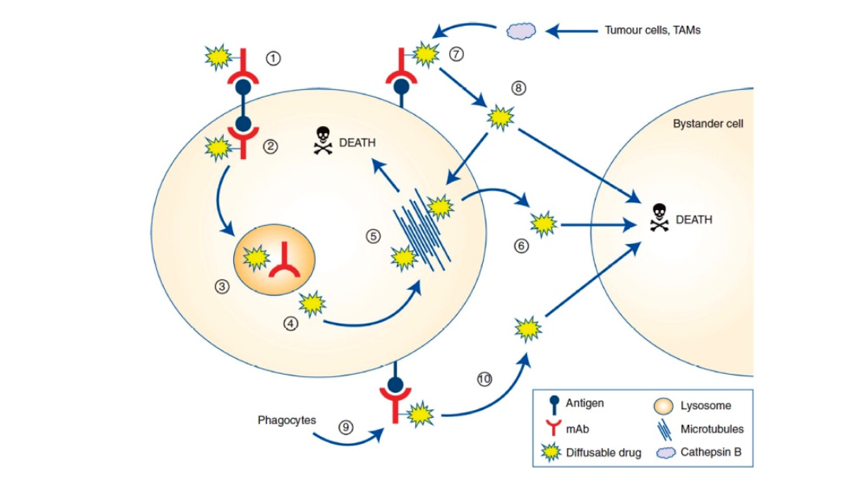
Эффект убийства свидетеля (bystander killing effect)
Notes:
Трастузумаб дерустекан

Slide 49
Заключение: ключевая информация
При проведении молекулярно-генетического тестирования пациентов с НМРЛ рекомендовано проводить дополнительное тестирование на определение мутации в гене ERBB2 (HER2) методом NGS, однако в настоящее время исследование не является обязательным и не определяется в рутинной практике;
Тестирование рекомендуется проводить только у пациентов с подозрением на наличие метастазов или подтвержденными метастазами, поскольку результаты в этом случае могут повлиять на решение о лечении;
Мутации в гене HER2 при НМРЛ ассоциированы с неблагоприятным прогнозом;
Определение HER2 мутации при НМРЛ проводится методом NGS;
Необходимо принимать во внимание ожидаемую продолжительность жизни пациентов в связи со средним временем проведения тестирования методом NGS 30 дней;
НМРЛ – немелкоклеточный рак легкого, NGS – Next Generation Sequencing – секвенирование нового поколения
1 NCCN Guidelines Version 1.2023 Non-Small Cell Lung Cancer. © Национальная сеть многопрофильных онкологических учреждений США, Инк. https://www.nccn.org/guidelines/guidelines-detail?category=1&id=1450 (дата обращения: 07.02.23). 2. L.E. Hendriks, et al. Annals of Oncology, 2023,https://doi.org/10.1016/j.annonc.2022.12.009. 3. Клинические рекомендации АОР и RUSSCO «Злокачественное новообразование бронхов и легкого» 2021 https://oncology-association.ru/wp-content/uploads/2021/02/rak-legkogo-2021.pdf (дата обращения 07.02.23) 4. Лактионов, К. К., Артамонова, Е. В., Бредер, В. В., Горбунова, В. А., Демидова, И. А., Деньгина, Н. В., ... & Черных, М. В. (2022). Практические рекомендации по лекарственному лечению немелкоклеточного рака легкого. Злокачественные опухоли, 12(3s2-1), 41-59.

Slide 50
Благодарю за внимание!
Notes:
Трастузумаб дерустекан

